Slide 1
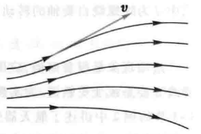
一 理想流体的运动
理想流体指不可压缩且没有黏性的流体。
可以用流线描述流体的运动情况：
液体流速较大的地方，流线比较密；流速较小的地方，流线比较稀。流体在稳定流动时，流线与液体微元的运动轨迹一致。

Slide 2
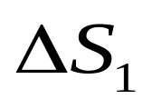
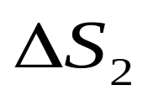
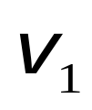
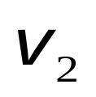
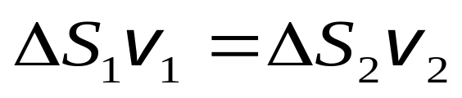
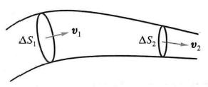
流体的连续性方程
取一流管，并任意截取两个垂直截面，
其面积记为 和 。设 和 为所取截面处流体流速的平均值。对不可压缩的流体而言，流过这两个截面的流体体积相同，有

Slide 3
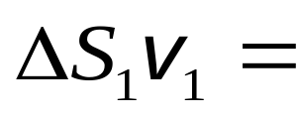
对于给定的流管，不可压缩的流体的流速和流管截面积的乘积是一个常量，即
常量

Slide 4
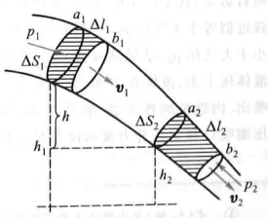
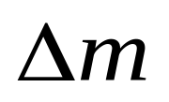
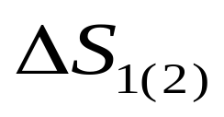
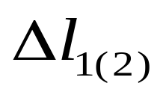
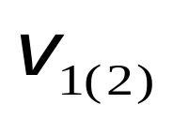
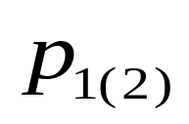
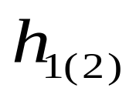

二 伯努利方程
从流管中取一段质量为 的流体元，这部分流体先后流过流管截面
和 .在截面 处，流体长度 ，速度为
，压强为 ，距水平面的高度为 。在流动过程中其密度均为 .

Slide 5


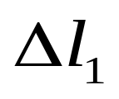
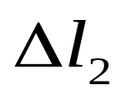
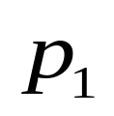
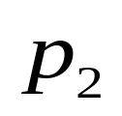
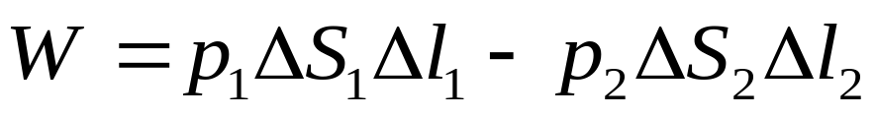
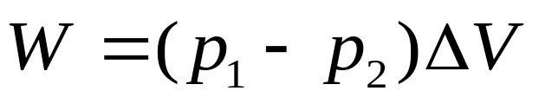
在 时间内， 分别通过截面
和 的距离为 和 ，而作用在两个截面上的压强为 和 ，这样压强差所做的功为
由连续性方程，得到

Slide 6
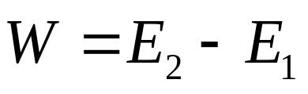
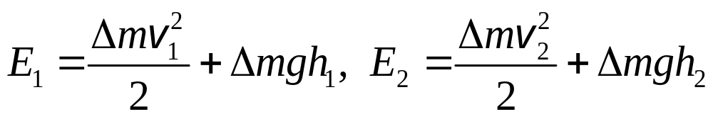
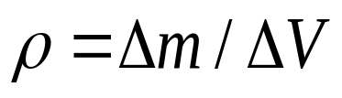
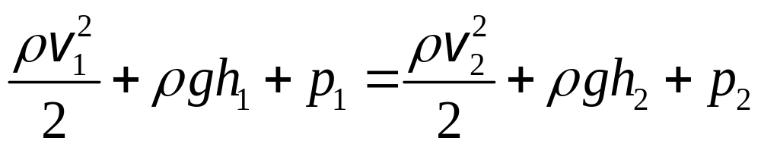
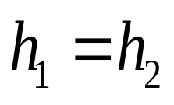
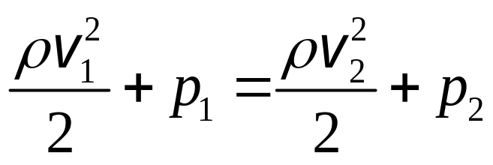
根据功能关系， ，其中
注意 ，得到伯努利方程
若流管水平，即 ，则

Slide 7
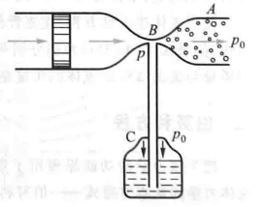
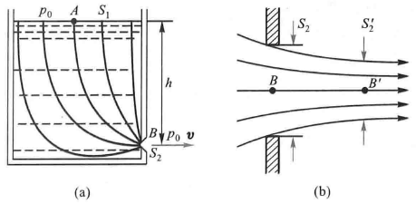
三 应用
喷雾器
小孔流速

Slide 8
选择进入下一节：
4-0 教学基本要求
4-1 刚体的定轴转动
4-2 力矩 转动定律 转动惯量
4-3 角动量 角动量守恒定律
4-4 力矩做功 刚体定轴转动的
动能定理
*4-5 刚体的平面平行运动

Slide 9
选择进入下一节：
*4-6 刚体的进动
*4-7 流体 伯努利方程
*4-8 万有引力的牛顿命题
*4-9 经典力学的成就和局限性

